Slide 1
코드로 배우는 스프링 부트 웹 프로젝트
Part 2
구멍가게 코딩단(cafe.naver.com/gugucoding) 제작
제작자: 우주마트 김주임

Slide 2
시작하기에 앞서
해당 자료와 관련 동영상은 모두 구멍가게 코딩단의 재산입니다.
모든 자료는 무단으로 사용하실 수 없으며 반드시 허가 이후에 사용이 가능합니다.
무단으로 사용시 발생하는 모든 법적인 책임은 본인과 사용처에 있음을 명시하는 바입니다.
오타 및 기타 수정이나 건의 사항에 대해서는 구멍가게 코딩단(https://cafe.naver.com/gugucoding)을 통해서 연락해 주시면 감사하겠습니다.
이 자료를 보시는 모든 분들의 행운과 건강이 함께 하시기를 기원합니다.

Slide 3
학습목표
Spring MVC와 Spring Data JPA/ Thymeleaf 연습
Spring Data JPA를 이용해서 엔티티 처리하기
Spring MVC를 이용해서 DTO처리
Thymeleaf를 이용해서 화면 구성하기

Slide 4
4. 프로젝트 구조 만들기
프로젝트의 계층별 구조와 객체들의 구성
Querydsl을 이용하는 동적으로 JPQL처리하기
Entity객체와 DTO 처리
화면에서 페이징 처리

Slide 5
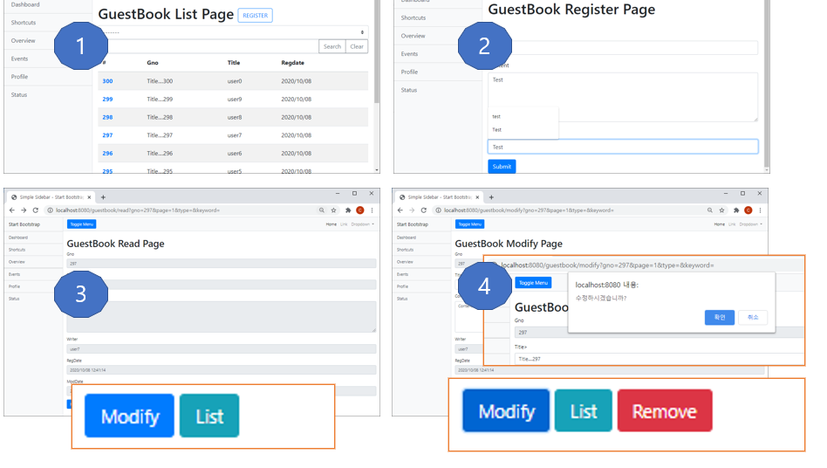
프로젝트의 와이어프레임

Slide 6
기능 | URL | GET/POST | 기능 | Redirect URL
목록 | /guestbook/list | GET | 목록/페이징/검색
등록 | /guestbook/register | GET | 입력 화면
 | /guestbook/register | POST | 등록 처리 | /guestbook/list
조회 | /guestbook/read | GET | 조회 화면
수정 | /guestbook/modify | GET | 수정/삭제 가능 화면
 | /guestbook/modify | POST | 수정 처리 | /guestbook/read
삭제 | /guestbook/remove | POST | 삭제 처리 | /guestbook/list

Slide 7
프로젝트의 기본 구조
Controller 계층
Service 계층
Repository 계층
GuestbookController
GuestbookService
인터페이스
GuestbookRepository
Thymeleaf page
GuestbookServiceImpl클래스
Thymeleaf page
Thymeleaf page

Slide 8
Controller 계층
Service 계층
Repository 계층
DTO
GuestbookController
GuestbookService
인터페이스
GuestbookRepository
DTO
Entity객체
GuestbookServiceImpl클래스
DTO
Thymeleaf page
DTO
Entity객체
Thymeleaf page
Thymeleaf page

Slide 9
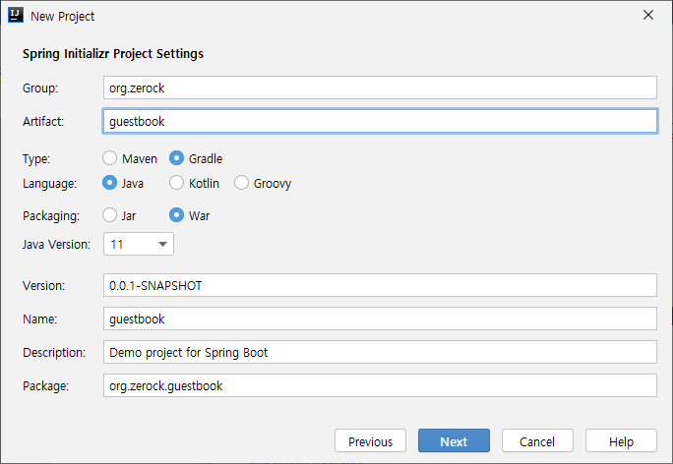
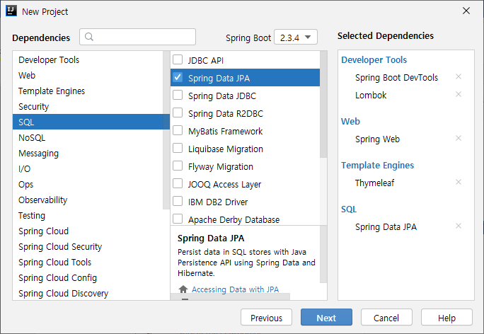
프로젝트 생성

Slide 10
build.gradle 파일 일부
dependencies { implementation 'org.springframework.boot:spring-boot-starter-data-jpa' implementation 'org.springframework.boot:spring-boot-starter-thymeleaf' implementation 'org.springframework.boot:spring-boot-starter-web' compileOnly 'org.projectlombok:lombok' developmentOnly 'org.springframework.boot:spring-boot-devtools' annotationProcessor 'org.projectlombok:lombok' providedRuntime 'org.springframework.boot:spring-boot-starter-tomcat' testImplementation('org.springframework.boot:spring-boot-starter-test') { exclude group: 'org.junit.vintage', module: 'junit-vintage-engine' } compile group: 'org.mariadb.jdbc', name: 'mariadb-java-client' compile group: 'org.thymeleaf.extras', name: 'thymeleaf-extras-java8time' }
application.properties
spring.datasource.driver-class-name=org.mariadb.jdbc.Driver spring.datasource.url=jdbc:mariadb://localhost:3306/bootex spring.datasource.username=bootuser spring.datasource.password=bootuser spring.jpa.hibernate.ddl-auto=update spring.jpa.properties.hibernate.format_sql=true spring.jpa.show-sql=true spring.thymeleaf.cache=false

Slide 11
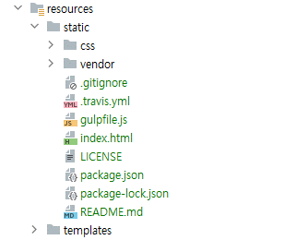
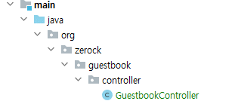
컨트롤러/화면 준비
레이아웃 적용 준비
컨트롤러 패키지와 컨트롤러 클래스 추가
GuestbookController 클래스
package org.zerock.guestbook.controller; import lombok.extern.log4j.Log4j2; import org.springframework.stereotype.Controller; import org.springframework.web.bind.annotation.GetMapping; import org.springframework.web.bind.annotation.RequestMapping; @Controller @RequestMapping("/guestbook") @Log4j2 public class GuestbookController { @GetMapping({"/","/list"}) public String list(){ log.info("list............."); return "/guestbook/list"; } }

Slide 12
4.2 자동으로 처리되는 날짜/시간 설정
엔티티의 등록시간과 수정 시간에 대한 설정을 위한 클래스를 구성
@EnableJpaAuditing 어노테이션 적용
BaseEntity 클래스
package org.zerock.guestbook.entity; import lombok.Getter; import org.springframework.data.annotation.CreatedDate; import org.springframework.data.annotation.LastModifiedDate; import org.springframework.data.jpa.domain.support.AuditingEntityListener; import javax.persistence.Column; import javax.persistence.EntityListeners; import javax.persistence.MappedSuperclass; import java.time.LocalDateTime; @MappedSuperclass @EntityListeners(value = { AuditingEntityListener.class }) @Getter abstract class BaseEntity { @CreatedDate @Column(name = "regdate", updatable = false) private LocalDateTime regDate; @LastModifiedDate @Column(name ="moddate" ) private LocalDateTime modDate; }
@SpringBootApplication @EnableJpaAuditing public class GuestbookApplication { public static void main(String[] args) { SpringApplication.run(GuestbookApplication.class, args); } }

Slide 13
MyBatis 를 이용했을 경우
1
MyBatis
2
DAO
혹은
Mapper
JDBC
Database
3
JPA를 이용하는 경우
Persistence Context
4
4
Repository
EntityManager
4
JDBC
Database

Slide 14
엔티티 클래스와 Querydsl
다양한 상황에 맞게 동적으로 JPQL을 생성하는 방법
JOOQ나 Querydsl이 주로 사용
Querydsl의 경우 별도의 Q도메인이라는 클래스를 생성
동적으로 쿼리를 작성할 때 Q도메인을 이용
@Entity @Getter @Builder @AllArgsConstructor @NoArgsConstructor @ToString public class Guestbook extends BaseEntity { @Id @GeneratedValue(strategy = GenerationType.IDENTITY) private Long gno; @Column(length = 100, nullable = false) private String title; @Column(length = 1500, nullable = false) private String content; @Column(length = 50, nullable = false) private String writer; }
Hibernate:
create table guestbook (
gno bigint not null auto_increment,
moddate datetime(6),
regdate datetime(6),
content varchar(1500) not null,
title varchar(100) not null,
writer varchar(50) not null,
primary key (gno)
) engine=InnoDB

Slide 15
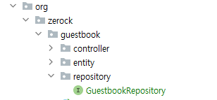
레퍼지토리 작성
GuestbookRepository인터페이스
package org.zerock.guestbook.repository; import org.springframework.data.jpa.repository.JpaRepository; import org.zerock.guestbook.entity.Guestbook; public interface GuestbookRepository extends JpaRepository<Guestbook, Long> { }

Slide 16
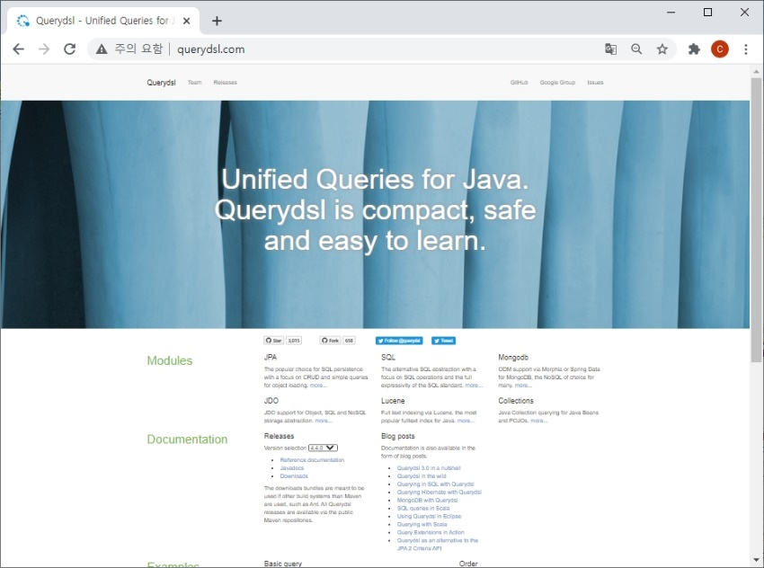
동적 쿼리 처리를 위한 querydsl 설정
www.querydsl.com 의 JPA를 이용해서 처리
build.gradle에 plugins 추가
build.gradle 파일에 라이브러리 추가
Gradle의 task 추가
plugins { id 'org.springframework.boot' version '2.3.1.RELEASE' id 'io.spring.dependency-management' version '1.0.9.RELEASE' id 'java' id 'war' id 'com.ewerk.gradle.plugins.querydsl' version '1.0.10' //추가된 항목 }
dependencies { implementation 'org.springframework.boot:spring-boot-starter-data-jpa' … compile group: 'org.mariadb.jdbc', name: 'mariadb-java-client', version: '2.6.0' compile group: 'org.thymeleaf.extras', name: 'thymeleaf-extras-java8time' implementation 'com.querydsl:querydsl-jpa' //추가된 항목 }

Slide 17
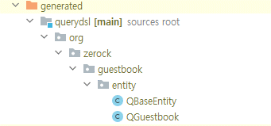
gradle의 task생성
//여기서부터 추가 def querydslDir = "$buildDir/generated/querydsl" querydsl { jpa = true querydslSourcesDir = querydslDir } sourceSets { main.java.srcDir querydslDir } configurations { querydsl.extendsFrom compileClasspath } compileQuerydsl { options.annotationProcessorPath = configurations.querydsl }

Slide 18
QuerydslPredicatedExecutor 추가
GuestbookRepository 인터페이스
package org.zerock.guestbook.repository; import org.springframework.data.jpa.repository.JpaRepository; import org.springframework.data.querydsl.QuerydslPredicateExecutor; import org.zerock.guestbook.entity.Guestbook; public interface GuestbookRepository extends JpaRepository<Guestbook, Long>, QuerydslPredicateExecutor<Guestbook> { }

Slide 19
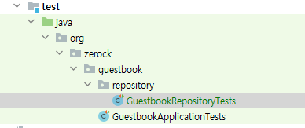
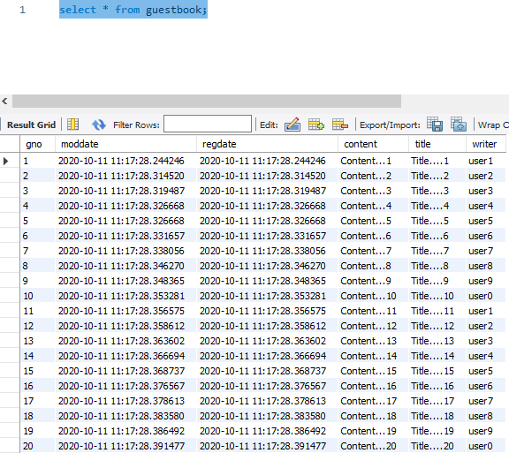
엔티티의 테스트
@Test public void insertDummies(){ IntStream.rangeClosed(1,300).forEach(i -> { Guestbook guestbook = Guestbook.builder() .title("Title...." + i) .content("Content..." +i) .writer("user" + (i % 10)) .build(); System.out.println(guestbookRepository.save(guestbook)); }); }

Slide 20
수정 시간 테스트
Guestbook 클래스의 일부
public class Guestbook extends BaseEntity { @Id @GeneratedValue(strategy = GenerationType.IDENTITY) private Long gno; @Column(length = 100, nullable = false) private String title; @Column(length = 1500, nullable = false) private String content; @Column(length = 50, nullable = false) private String writer; public void changeTitle(String title){ this.title = title; } public void changeContent(String content){ this.content = content; } }
GuestBookRepositoryTests 일부
@Test public void updateTest() { Optional<Guestbook> result = guestbookRepository.findById(300L); //존재하는 번호로 테스트 if(result.isPresent()){ Guestbook guestbook = result.get(); guestbook.changeTitle("Changed Title...."); guestbook.changeContent("Changed Content..."); guestbookRepository.save(guestbook); } }

Slide 21
Querydsl 테스트
Querydsl의 실습은 다음과 같은 조건 처리
‘제목/내용/작성자’ 와 같이 단 하나의 항목으로 검색하는 경우
‘제목 + 내용’ / ‘내용 +작성자’ / ’제목 + 작성자’ 와 같이 2개의 항목으로 검색하는 경우
제목 + 내용 + 작성자’ 와 같이 3개의 항목으로 검색하는 경우
Querydsl의 사용법
BooleanBuilder 생성
조건에 맞는 구문은 Querydsl에서 사용하는 Predicate 타입의 함수를 생성
BooleanBuilder에 작성된 Predicate를 추가하고 실행

Slide 22
단일 항목 검색 테스트
* title 내에 ‘1’이라는 글자가 포함된 엔티티 검색하기
QGuestbook qGuestbook = QGuestbook.guestbook; //1 String keyword = "1"; BooleanBuilder builder = new BooleanBuilder(); //2 BooleanExpression expression = qGuestbook.title.contains(keyword); //3 builder.and(expression); //4
Hibernate:
select
guestbook0_.gno as gno1_0_,
guestbook0_.moddate as moddate2_0_,
guestbook0_.regdate as regdate3_0_,
guestbook0_.content as content4_0_,
guestbook0_.title as title5_0_,
guestbook0_.writer as writer6_0_
from
guestbook guestbook0_
where
guestbook0_.title like ? escape '!'
order by
guestbook0_.gno desc limit ?
Hibernate:
select
count(guestbook0_.gno) as col_0_0_
from
guestbook guestbook0_
where
guestbook0_.title like ? escape '!'

Slide 23
다중 항목 검색 테스트
여러 개의 조건이 결합된 형태
QGuestbook qGuestbook = QGuestbook.guestbook; String keyword = "1"; BooleanBuilder builder = new BooleanBuilder(); BooleanExpression exTitle = qGuestbook.title.contains(keyword); BooleanExpression exContent = qGuestbook.content.contains(keyword); BooleanExpression exAll = exTitle.or(exContent); // 1---------------- builder.and(exAll); //2----- builder.and(qGuestbook.gno.gt(0L)); // 3----------- Page<Guestbook> result = guestbookRepository.findAll(builder, pageable);
select
guestbook0_.gno as gno1_0_,
guestbook0_.moddate as moddate2_0_,
guestbook0_.regdate as regdate3_0_,
guestbook0_.content as content4_0_,
guestbook0_.title as title5_0_,
guestbook0_.writer as writer6_0_
from
guestbook guestbook0_
where
(
guestbook0_.title like ? escape '!'
or guestbook0_.content like ? escape '!'
)
and guestbook0_.gno>?
order by
guestbook0_.gno desc limit ?

Slide 24
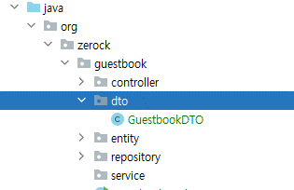
서비스 계층과 DTO
DTO(Data Transfer Object)
DTO를 이용하는 이유
JPA의 경우 엔티티 객체가 단순한 객체가 아니라 영속 컨텍스트에 영향을 받는 객체이므로 DTO로 처리하면 순수한 데이터를 사용하는 것이 가능
엔티티 객체는 가능하면 불변을 유지하는 것이지만 DTO는 가변
검증(validate)이나 화면에 필요한 추가적인 기능들을 사용 가능
엔티티 클래스와 유사하게 작성되므로 코드의 양이 늘어나는 단점

Slide 25
GuestbookDTO 클래스
package org.zerock.guestbook.dto; import lombok.AllArgsConstructor; import lombok.Builder; import lombok.Data; import lombok.NoArgsConstructor; import java.time.LocalDateTime; @Builder @NoArgsConstructor @AllArgsConstructor @Data public class GuestbookDTO { private Long gno; private String title; private String content; private String writer; private LocalDateTime regDate, modDate; }
GuestbookService 인터페이스
package org.zerock.guestbook.service; import org.zerock.guestbook.dto.GuestbookDTO; public interface GuestbookService { Long register(GuestbookDTO dto); }
GuestbookServiceImpl 클래스
package org.zerock.guestbook.service; import lombok.extern.log4j.Log4j2; import org.springframework.stereotype.Service; import org.zerock.guestbook.dto.GuestbookDTO; @Service @Log4j2 public class GuestbookServiceImpl implements GuestbookService { @Override public Long register(GuestbookDTO dto) { return null; } }

Slide 26
등록과 DTO를 엔티티로 변환하기
가능하면 DTO 클래스와 엔티티 클래스가 서로 간섭없이 독립적으로 처리할 수 있도록 서비스 계층에서 변환
GuestbookSerivce 인터페이스
package org.zerock.guestbook.service; import org.zerock.guestbook.dto.GuestbookDTO; import org.zerock.guestbook.entity.Guestbook; public interface GuestbookService { Long register(GuestbookDTO dto); default Guestbook dtoToEntity(GuestbookDTO dto) { Guestbook entity = Guestbook.builder() .gno(dto.getGno()) .title(dto.getTitle()) .content(dto.getContent()) .writer(dto.getWriter()) .build(); return entity; } }
GuestbookServiceImpl 클래스
package org.zerock.guestbook.service; import lombok.extern.log4j.Log4j2; import org.springframework.stereotype.Service; import org.zerock.guestbook.dto.GuestbookDTO; import org.zerock.guestbook.entity.Guestbook; @Service @Log4j2 public class GuestbookServiceImpl implements GuestbookService { @Override public Long register(GuestbookDTO dto) { log.info("DTO------------------------"); log.info(dto); Guestbook entity = dtoToEntity(dto); log.info(entity); //나중에 repository.save(entity) return null; } }

Slide 27
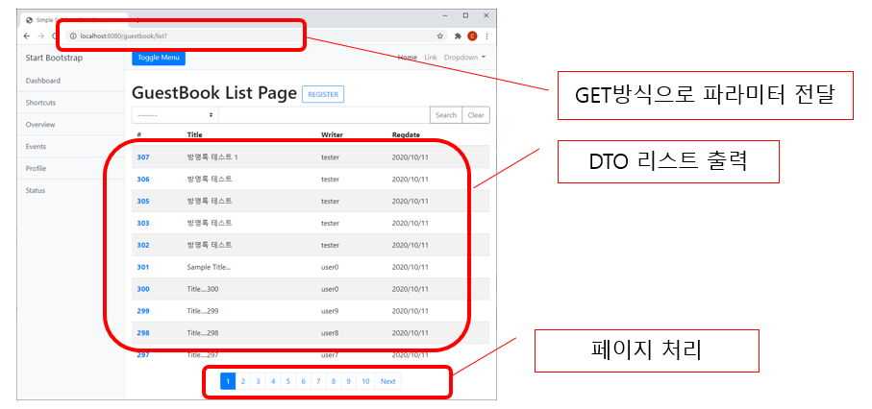
4.5 목록 처리
화면 처리에 필요한 Entity들을 DTO로 변환
DTO타입의 Pageable 객체 처리 필요

Slide 28
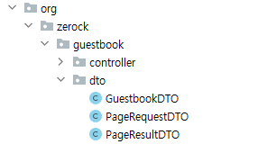
목록을 처리하는 DTO
Page<Guestbook>을 GuestBookDTO 타입으로 변환
페이지 번호, 검색 조건등의 처리는 PageRequestDTO라는 별도의 DTO를 작성해서 처리
@Builder @AllArgsConstructor @Data public class PageRequestDTO { private int page; private int size; public PageRequestDTO(){ this.page = 1; this.size = 10; } public Pageable getPageable(Sort sort){ return PageRequest.of(page -1, size, sort); } }

Slide 29
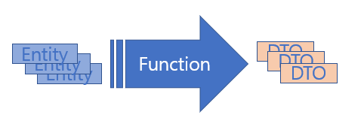
페이지 결과 처리 DTO
Page<엔티티>로 나오는 결과를 DTO의 목록으로 변환하고, 결과를 화면까지 전달하기 위해서 PageResutlDTO라는 클래스를 설계
DTO의 리스트와 페이지 구성에 필요한 정보를 파라미터로 받아서 처리할 수 있도록 구성
다양한 상황에서 사용하기 위해서 타입은 제네릭으로 처리하고 java.util.Function을 이용해서 유연한 구조로 처리
@Data public class PageResultDTO<DTO, EN> { private List<DTO> dtoList; public PageResultDTO(Page<EN> result , Function<EN, DTO> fn){ dtoList = result.stream().map(fn).collect(Collectors.toList()); } }

Slide 30
서비스 계층에서 목록 처리
PageResultDTO<GuestbookDTO, Guestbook> getList(PageRequestDTO requestDTO); default Guestbook dtoToEntity(GuestbookDTO dto) { Guestbook entity = Guestbook.builder() .gno(dto.getGno()) .title(dto.getTitle()) .content(dto.getContent()) .writer(dto.getWriter()) .build(); return entity; } default GuestbookDTO entityToDto(Guestbook entity){ GuestbookDTO dto = GuestbookDTO.builder() .gno(entity.getGno()) .title(entity.getTitle()) .content(entity.getContent()) .writer(entity.getWriter()) .regDate(entity.getRegDate()) .modDate(entity.getModDate()) .build(); return dto; }
GuestbookService
GuestbookServiceImpl
@Override public PageResultDTO<GuestbookDTO, Guestbook> getList(PageRequestDTO requestDTO) { Pageable pageable = requestDTO.getPageable(Sort.by("gno").descending()); Page<Guestbook> result = repository.findAll(pageable); Function<Guestbook, GuestbookDTO> fn = (entity -> entityToDto(entity)); return new PageResultDTO<>(result, fn ); }

Slide 31
GuestbookServiceTest 클래스 일부
@Test public void testList(){ PageRequestDTO pageRequestDTO = PageRequestDTO.builder().page(1).size(10).build(); PageResultDTO<GuestbookDTO, Guestbook> resultDTO = service.getList(pageRequestDTO); for (GuestbookDTO guestbookDTO : resultDTO.getDtoList()) { System.out.println(guestbookDTO); } }
Hibernate:
select
guestbook0_.gno as gno1_0_,
guestbook0_.moddate as moddate2_0_,
guestbook0_.regdate as regdate3_0_,
guestbook0_.content as content4_0_,
guestbook0_.title as title5_0_,
guestbook0_.writer as writer6_0_
from
guestbook guestbook0_
order by
guestbook0_.gno desc limit ?
Hibernate:
select
count(guestbook0_.gno) as col_0_0_
from
guestbook guestbook0_
GuestbookDTO(gno=301, title=Sample Title..., content=Sample Content..., writer=user0, regDate=2020-10-11T12:06:47.131083, modDate=2020-10-11T12:06:47.131083)
GuestbookDTO(gno=300, title=Changed Title...., content=Changed Content..., writer=user0, regDate=2020-10-11T11:17:29.234456, modDate=2020-10-11T11:22:12.833980)
GuestbookDTO(gno=299, title=Title....299, content=Content...299, writer=user9, regDate=2020-10-11T11:17:29.229456, modDate=2020-10-11T11:17:29.229456)
GuestbookDTO(gno=298, title=Title....298, content=Content...298, writer=user8, regDate=2020-10-11T11:17:29.229456, modDate=2020-10-11T11:17:29.229456)
...이하 생략

Slide 32
목록 데이터의 페이지 처리
Page<엔티티>내부에는 페이지 처리에 필요한 많은 정보들이 존재하므로 이를 이용
PageResultDTO에서는 페이지 구성에 필요한 정보들을 정의하고 이를 추출해서 사용
화면에서 시작 페이지 번호(start)
화면에서 끝 페이지 번호 (end)
이전/다음 이동 링크 여부 (prev, next)
현재 페이지 번호 (page)

Slide 33
페이지 번호의 계산
현재 페이지를 기준으로 화면에 출력되어야 하는 마지막 페이지 번호를 우선 처리
화면의 시작 페이지 번호는 tempEnd – 9로 처리
실제 데이터가 부족한 경우를 위해 마지막 페이지 번호는 전체 데이터의 개수를 이용해서 다시 계산
기타 필요한 이전 페이지 여부/ 다음 페이지 존재 여부 계산
tempEnd = (int)(Math.ceil(페이지번호 / 10.0)) * 10;
start = tempEnd - 9;
totalPage = result.getTotalPages(); //result는 Page<Guestbook>
end = totalPage > tempEnd ? tempEnd: totalPage;
prev = start > 1;
next = totalPage > tempEnd;

Slide 34
@Data public class PageResultDTO<DTO, EN> { //DTO리스트 private List<DTO> dtoList; //총 페이지 번호 private int totalPage; //현재 페이지 번호 private int page; //목록 사이즈 private int size; //시작 페이지 번호, 끝 페이지 번호 private int start, end; //이전, 다음 private boolean prev, next; //페이지 번호 목록 private List<Integer> pageList;
public PageResultDTO(Page<EN> result , Function<EN, DTO> fn){ dtoList = result.stream().map(fn).collect(Collectors.toList()); totalPage = result.getTotalPages(); makePageList(result.getPageable()); } private void makePageList(Pageable pageable){ this.page = pageable.getPageNumber() + 1; // 0부터 시작하므로 1을 추가 this.size = pageable.getPageSize(); //temp end page int tempEnd = (int)(Math.ceil(page/10.0)) * 10; start = tempEnd - 9; prev = start > 1; end = totalPage > tempEnd ? tempEnd: totalPage; next = totalPage > tempEnd; pageList = IntStream.rangeClosed(start, end).boxed().collect(Collectors.toList()); } }

Slide 35
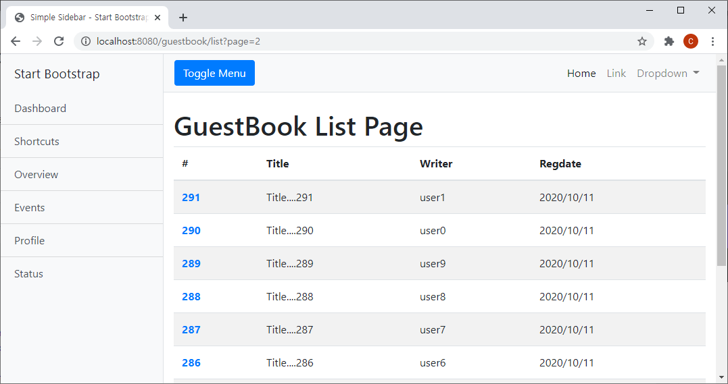
컨트롤러와 화면 처리
@GetMapping("/list") public void list(PageRequestDTO pageRequestDTO, Model model){ log.info("list............." + pageRequestDTO); model.addAttribute("result", service.getList(pageRequestDTO)); }
<tr th:each="dto : ${result.dtoList}" > <th scope="row">[[${dto.gno}]]</th> <td>[[${dto.title}]]</td> <td>[[${dto.writer}]]</td> <td>[[${#temporals.format(dto.regDate, 'yyyy/MM/dd')}]]</td> </tr>

Slide 36
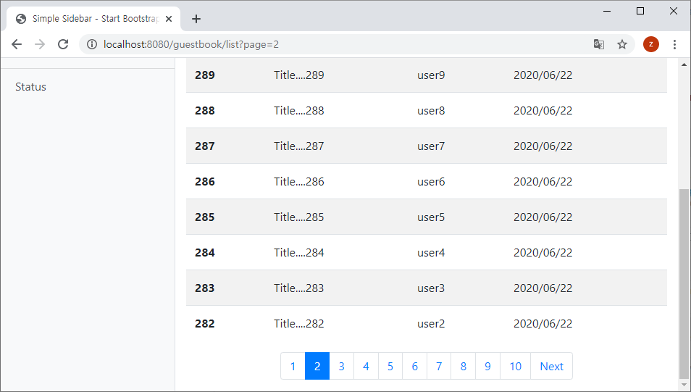
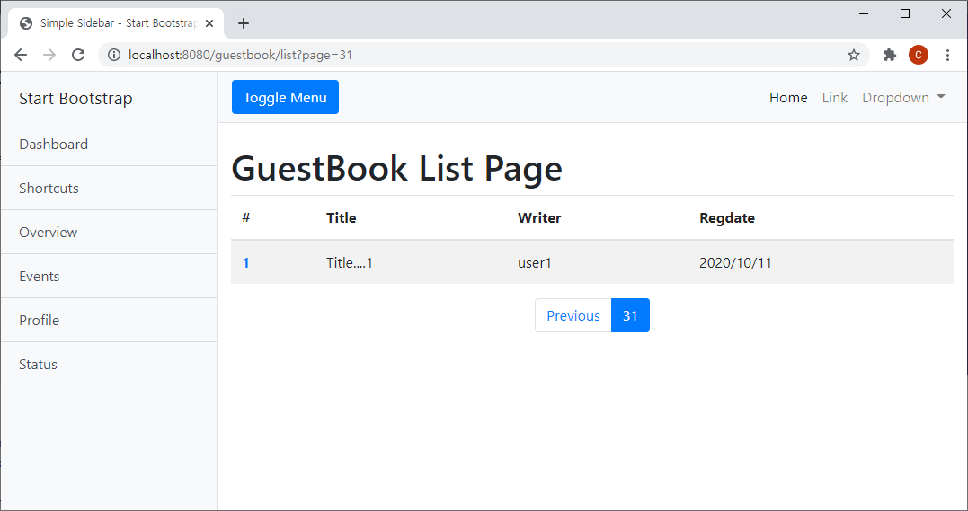
<ul class="pagination h-100 justify-content-center align-items-center"> <li class="page-item " th:if="${result.prev}"> <a class="page-link" th:href="@{/guestbook/list(page= ${result.start -1})}" tabindex="-1">Previous</a> </li> <li th:class=" 'page-item ' + ${result.page == page?'active':''} " th:each="page: ${result.pageList}"> <a class="page-link" th:href="@{/guestbook/list(page = ${page})}"> [[${page}]] </a> </li> <li class="page-item" th:if="${result.next}"> <a class="page-link" th:href="@{/guestbook/list(page= ${result.end + 1})}">Next</a> </li> </ul>

Slide 37
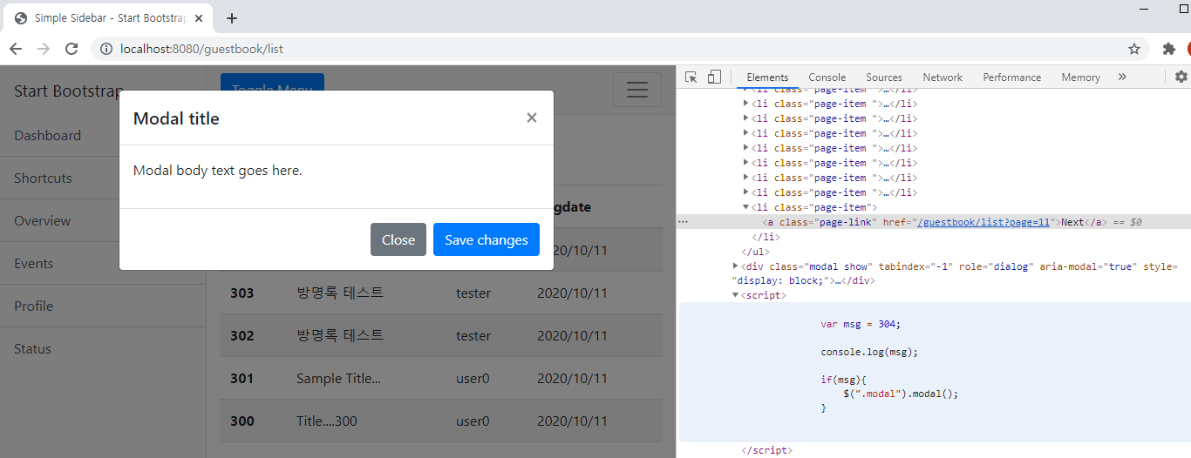
등록 페이지와 등록 처리
화면에서 POST방식으로 전달된 데이터들을 GuestbookDTO로 처리하고 서비스 계층에서는 Guestbook엔티티 객체로 처리
목록 화면으로 redirect한 후에 모달 창을 이용해서 등록 처리 결과를 보여주는 처리
@GetMapping("/register") public void register(){ log.info("regiser get..."); } @PostMapping("/register") public String registerPost(GuestbookDTO dto, RedirectAttributes redirectAttributes){ log.info("dto..." + dto); //새로 추가된 엔티티의 번호 Long gno = service.register(dto); redirectAttributes.addFlashAttribute("msg", gno); return "redirect:/guestbook/list"; }

Slide 38
방명록의 조회 처리
@Id 에 해당하는 번호를 이용해서 처리
컨트롤러에서는 Model을 이용해서 처리 결과를 반환
화면에서 목록 페이지로 가는 링크가 필요하므로 PageRequestDTO를 그대로 화면에 전송해서 목록으로 가는 링크를 처리
GuestbookController 클래스 일부
@GetMapping("/read") public void read(long gno, @ModelAttribute("requestDTO") PageRequestDTO requestDTO, Model model ){ log.info("gno: " + gno); GuestbookDTO dto = service.read(gno); model.addAttribute("dto", dto); }

Slide 39
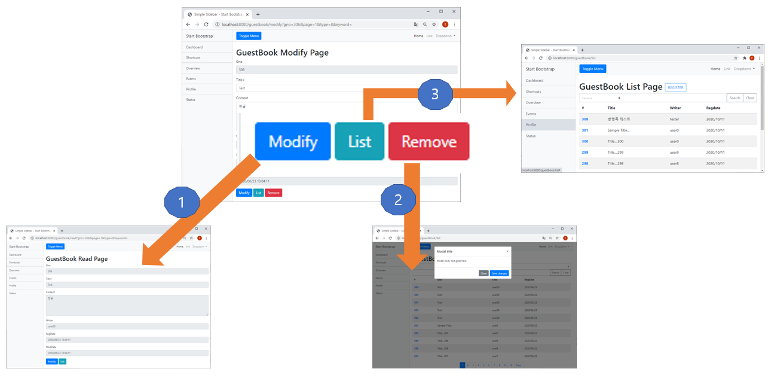
방명록 수정과 삭제
서비스 계층
삭제 – Repository의 deleteById( )를 이용해서 처리
수정 – 엔티티를 조회해서 가져온 후 변경할 부분만을 변경해서 수정하는 방식
컨트롤러
삭제 – POST방식으로 처리 후 목록 화면으로 리다이렉트
수정 – POST방식으로 처리 후 조회 화면으로 리다이렉트 처리

Slide 40
검색 처리
서버측 처리
Repository에서는 Querydsl을 이용해서 다양한 상황에 맞는 JPQL생성 처리
서비스 계층에서는 PageResultDTO를 구성
컨트롤러 처리
검색 타입과 검색 키워드를 반영하도록 PageRequestDTO 변경
화면 처리
검색 조건을 화면에 표시할 수 있도록 수정
검색 버튼 추가
조회 등의 모든 작업에 검색 조건이 추가될 수 있도록 변경
조회 화면/수정 화면 등 모든 화면에서 목록으로 갈 때 검색 조건과 키워드가 유지되도록 처리해야 함

Slide 41
private BooleanBuilder getSearch(PageRequestDTO requestDTO){ //Querydsl 처리 String type = requestDTO.getType(); BooleanBuilder booleanBuilder = new BooleanBuilder(); QGuestbook qGuestbook = QGuestbook.guestbook; String keyword = requestDTO.getKeyword(); BooleanExpression expression = qGuestbook.gno.gt(0L); // gno > 0 조건만 생성 booleanBuilder.and(expression); if(type == null || type.trim().length() == 0){ //검색 조건이 없는 경우 return booleanBuilder; } //검색 조건을 작성하기 BooleanBuilder conditionBuilder = new BooleanBuilder(); if(type.contains("t")){ conditionBuilder.or(qGuestbook.title.contains(keyword)); } if(type.contains("c")){ conditionBuilder.or(qGuestbook.content.contains(keyword)); } if(type.contains("w")){ conditionBuilder.or(qGuestbook.writer.contains(keyword)); } //모든 조건 통합 booleanBuilder.and(conditionBuilder); return booleanBuilder; }
‘제목(t), 내용(c), 작성자(w)’으로 검색하는 경우
‘제목 혹은 내용(tc)’으로 검색하는 경우
‘제목 혹은 내용 혹은 작성자(tcw)’로 검색하는 경우

